Slide 1
الأذن وحاسة السمع والاتزان

Slide 2
الأذن : السمع والاتزان
وظائف الأذن :
السمع من خلال استقبال الموجات الصوتية
الاتزان

Slide 3
الأذن : السمع والاتزان
أقسام الأذن :
1-الأذن الخارجية : الصوان – قناة السمع الخارجية - الطبلة
2-الأذن الوسطى : قناة ستاكيوس – العظيمات الثلاث.
3-الأذن الداخلية : الدهليز –القنوات الهلالية – القوقعة

Slide 4
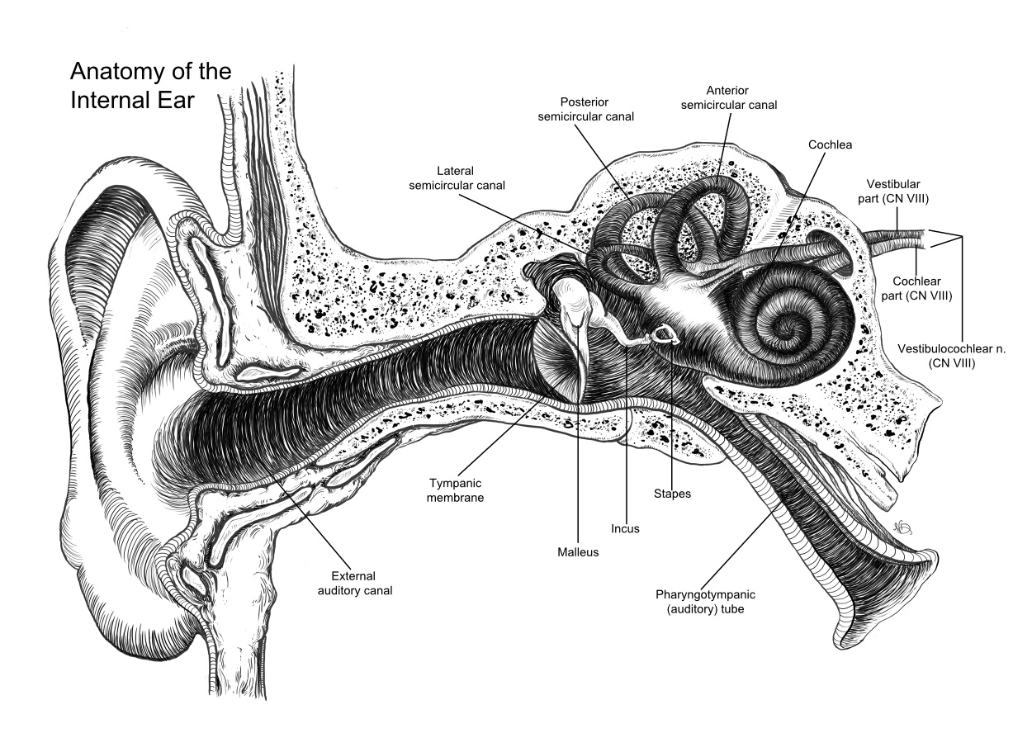
القنوات الهلالية
القوقعة
الدهليز
الطبلة
الركاب
السندان
المطرقة
قناة السمع الخارجية

Slide 5
الأذن : السمع والاتزان
أولا : الأذن الخارجيةExternal Ear :
1-الصوان Pinna :
زائدة جلدية غضروفية مسطحة .
تقع على جانبي الرأس
وظيفتها جمع الموجات الصوتية إلى القناة السمعية

Slide 6
الأذن : السمع والاتزان
2-قناة السمع الخارجية External Auditory Canal :
قناة سمعية طولها 3 سم تقريبا .
تحتوي على شعيرات كثيفة .
تحتوي على غدد صملاخية تفرز مادة شمعية (الصملاخ).

Slide 7
الأذن : السمع والاتزان
س: ما هي فائدة الصملاخ ؟
تجميع الغبار من داخل القناة السمعية .
المحافظة على الطبلة طرية ولينة .
له رائحة تطرد الحشرات .
س: ما هي أضرار الصملاخ؟
إذا تراكم الصملاخ في الأذن وجف فيها قد يسبب الصمم الجزئي .
س : ما هي الطبلة drum ؟
غشاء رقيق يقع بين الأذن الخارجية والأذن الوسطى ،ويهتز عند وصول الموجات .

Slide 8
الأذن : السمع والاتزان
ثانيا : الأذن الوسطى Middle Ear :
تجويف يتصل بتجويف الفم (البلعوم).
قناة ستاكيوس:
قناة تصل تجويف الأذن الوسطى بالبلعوم .
يتم فتح القناة عند تحريك عضلات البلعوم .

Slide 9
الأذن : السمع والاتزان
س : ما فائدة قناة ستاكيوس ؟
تساعد على موازنة الضغط على الطبلة ،حيث أن الهواء الخارجي يضغط على الطبلة من الخارج ،وفي المقابل يدخل الهواء من الفم إلى قناة ستاكيوس ليضغط عليها من الداخل ،وبذلك يتوازن الضغط على الطبلة فلا يحصل لها ثقب .

Slide 10
الأذن : السمع والاتزان
العظيمات الثلاث في الأذن الوسطى :
1-المطرقة : تقع بين الطبلة والسندان .
2-السندان : تقع بين المطرقة والركاب .
3-الركاب : يقع بعد السندان ،ويتصل بنافذة بيضاوية تابعة لدهليز الأذن عن طريق ألياف رابطة .
تعمل العظيمات على نقل الموجات الصوتية من الطبلة إلى الأذن الداخلية .
ترتبط الأجزاء الثلاثة مع بعضها بمفاصل .

Slide 11
الأذن : السمع والاتزان
ثالثا : الأذن الداخلية Internal Ear :
هي الأذن الحقيقية حيث تستقبل إحساسات السمع وتحافظ على التوازن .
تتكون من تجويف يقع داخل عظام التيه .
يوجد داخل التجويف سائل لمفاوي .

Slide 12
الأذن : السمع والاتزان
تتكون عظام التيه من ثلاثة أقسام :
1-الدهليز Vistibule
2-القنوات الهلالية Semicircular canals
3-القوقعة Cochlea

Slide 13
الأذن : السمع والاتزان
1-الدهليز Vistibule :
يقع في وسط التيه .
فيه فتحات يمر بها العصب السمعي .
يوجد به النافذة البيضاوية التي تتصل بها عظيمة الركاب .

Slide 14
الأذن : السمع والاتزان
2-القنوات الهلالية Semicircular canals:
تتكون من ثلاث قنوات خلفية وجانبية وعلوية .
تمتلئ القنوات بالسائل اللمفي .
يتصل بالقنوات الهلالية كل من الكيس والقربة .

Slide 15
الأذن : السمع والاتزان
س : ما هو الجهاز الدهليزيVistibular System ؟
هو القنوات الهلالية والقربة والكيس التي تعمل معا على توازن الجسم .
س: ما هي الأعضاء التي تشترك في الحفاظ على توازن الجسم ؟
الجهاز الدهليزي
الجهاز البصري
الأعصاب الحسية في العضلات والمفاصل .
الأعصاب الموجودة في الجلد وخاصة في أخمص القدمين .

Slide 16
الأذن : السمع والاتزان
3-القوقعة Cochlea :
تأخذ شكل الحلزون وهي ملتفة حول نفسها .
تتألف من 3 قنوات هي :
1-قناة الدهليز : وتوجد في نهايتها النافذة البيضاوية .
2-القناة الطبلية : وتوجد في نهايته النافذة المستديرة .
وهما مملوءتان بسائل اللمف . ومرتبطتان عند قمة القوقعة .
3-القناة القوقعية .
يوجد بها سائل اللمف .
يوجد بها عضو كورتي.

Slide 17
الأذن : السمع والاتزان
س: ما هو عضو كورتي ؟
يتكون عضو كورتي من نسيج طلائي يمتد على طول القناة القوقعية .
يقع عند نهاية العصب المخي الثامن (العصب السمعي)
يحتوي نوعين من الخلايا : خلايا شعرية لاستقبال المثيرات (المنبهات الصوتية) وخلايا مساندة .
يغطي العضو غشاء غطائي .

Slide 18
آلية السمع
1-تقع الموجات الصوتية على الصوان فيوجهها نحو غشاء الطبلة .
2-يهتز غشاء الطبلة وتهتز معه العظيمات الثلاث في الأذن الوسطى .
3-يهتز غشاء النافذة البيضاوية فيهتز معها السائل اللمفي في قناة الدهليز ويصعد إلى أعلى ثم يهتز سائل اللمف في القناة الطبلية ويتجه نحو النافذة المستديرة .
4-بعدها تتأثر الخلايا الشعرية الموجودة في جسم كورتي وتهتز هي أيضا وتلامس الغشاء الغطائي ،وبالتالي يتأثر العصب السمعى ويكون ذلك بمثابة المنبه العصبي . وتعتمد شدة المنبه على شدة الاهتزازات . وبذلك يشعر الإنسان بالأصوات واتجاهاتها .

Slide 19
انتهت المحاضرة

